Slide 1
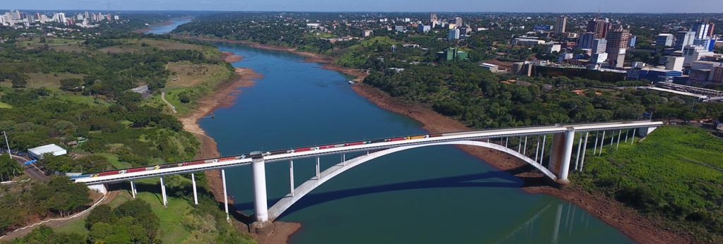
Introdução, HISTÓRICO e Conceitos Gerais
Disponível em: www.tallesmello.com.br

Slide 2
1824 – Descoberta do Cimento
1856 – Descoberta do Aço
1873 -1º Ponte de Concreto Armado - França
1956 – 1º Ponte Estaiada - Suécia
Breve Histórico
1843 – 1º Ponte Pênsil - Portugal
1867 – 1º Ponte com Viga Gerber - Alemanha
1928 – Avanço Significativo do Concreto Protendido
1974 - Foi implantado o primeiro serviço de informática em projetos de engenharia no Brasil
https://www.youtube.com/watch?v=2AihfVX13B4

Slide 3
Pontes no Brasil
“As principais pontes de pedra do Brasil foram construídas entre 1700 e 1850. Anteriormente, as pontes eram construídas quase sempre com madeira extraída de florestas locais. Depois de 1850, com o surto da Revolução Industrial, passou-se a usar o ferro na construção. As pontes eram então encomendadas no exterior (Inglaterra, Alemanha, Bélgica e Estados Unidos) e montadas no Brasil.”

Slide 4
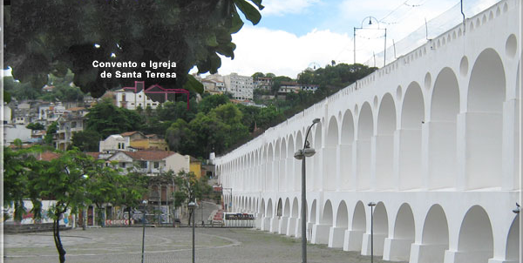
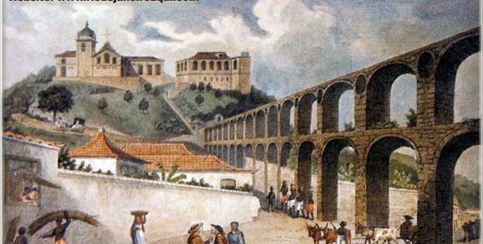
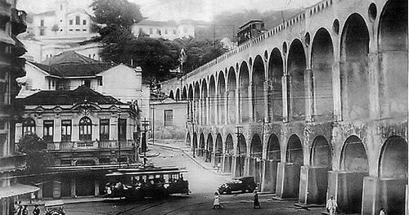
Ponte “Arcos da Carioca”, no Rio de Janeiro/RJ
Viaduto de pedra destinado exclusivamente à passagem de água (aqueduto). Hoje é para passagem de “bondinho”. Comprimento de 270 m, da época do Brasil colonial. Construído de forma mais intensiva entre 1705 e 1709.

Slide 5
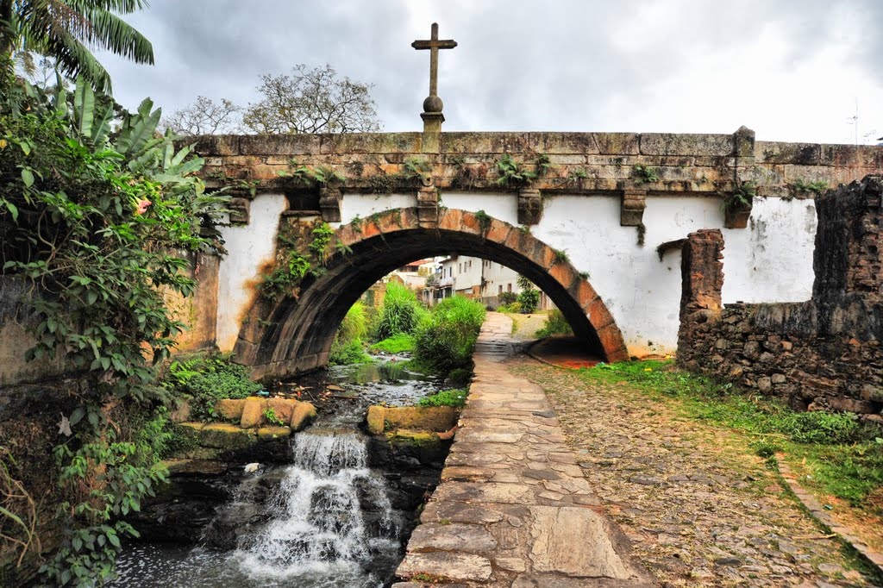
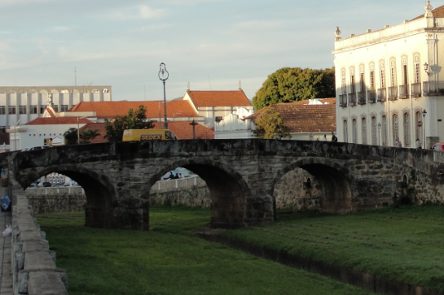
Outras Pontes Antigas
Ponte “Rosário”, Ouro Preto/MG
Ponte “da Cadeia”, São João Del Rei/MG
Ponte de pedra com 20 m de comprimento, de 1753. Ouro Preto é a cidade do Brasil com maior número de pontes de pedra.
Ponte de pedra com 40 m de comprimento, de 1798

Slide 6
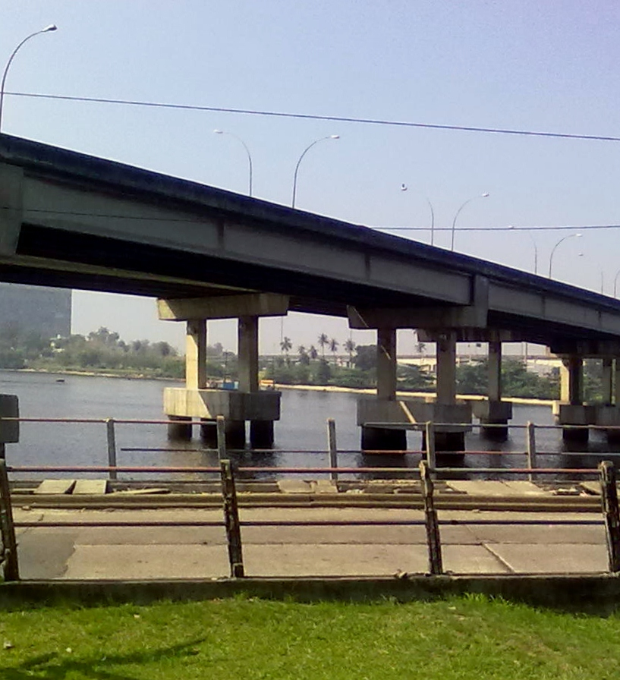
Ponte “Galeão”, Rio de Janeiro/RJ
Primeira ponte em Concreto Protendido (CP) nas Américas. Comprimento total de 370 m, vigas pré-moldadas protendidas com vão máximo de 43 m, de 1949.

Slide 7
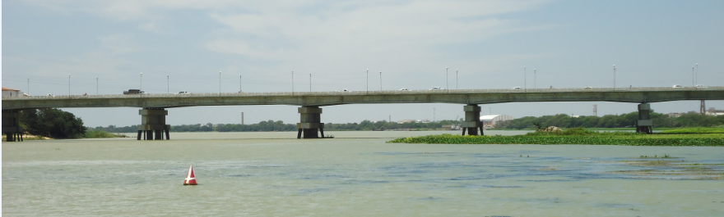
Ponte “Juazeiro”, entre Juazeiro/BA e Petrolina/PE
Segunda obra em Concreto Protendido do Brasil, com recorde mundial em 1952 (mais longa viga contínua do mundo com 561 m em 13 tramos, com vão máximo de 45 m). Comprimento total da ponte de 800 m, com 20 tramos. Vigas pré-moldadas protendidas com 45 m, unidas nos pontos de momento nulo.

Slide 8
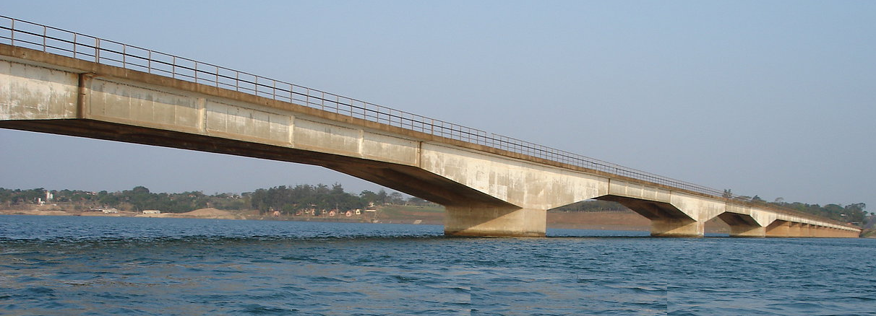
Ponte “Maurício Joppert” (agora Hélio Serejo), Presidente Epitácio/SP
Uma das mais importantes obras de Concreto Protendido (CP). Comprimento total de 2.550 m, com processo do balanço sucessivo nos trechos engastados nos pilares, moldados no local, 7 tramos de 112 m, com vigas pré-moldadas protendidas nos centro dos vãos, de 1964.

Slide 9
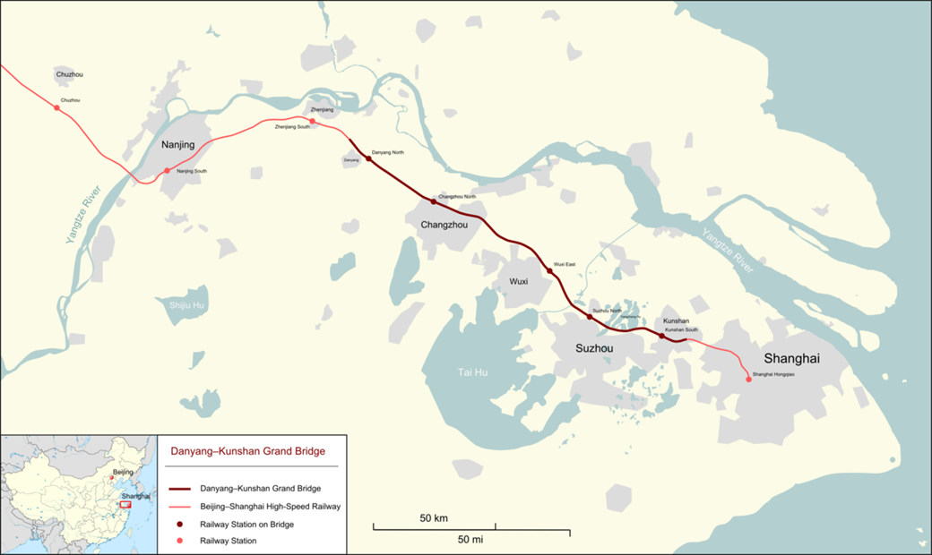
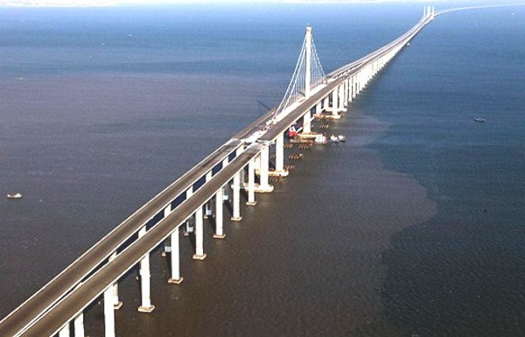
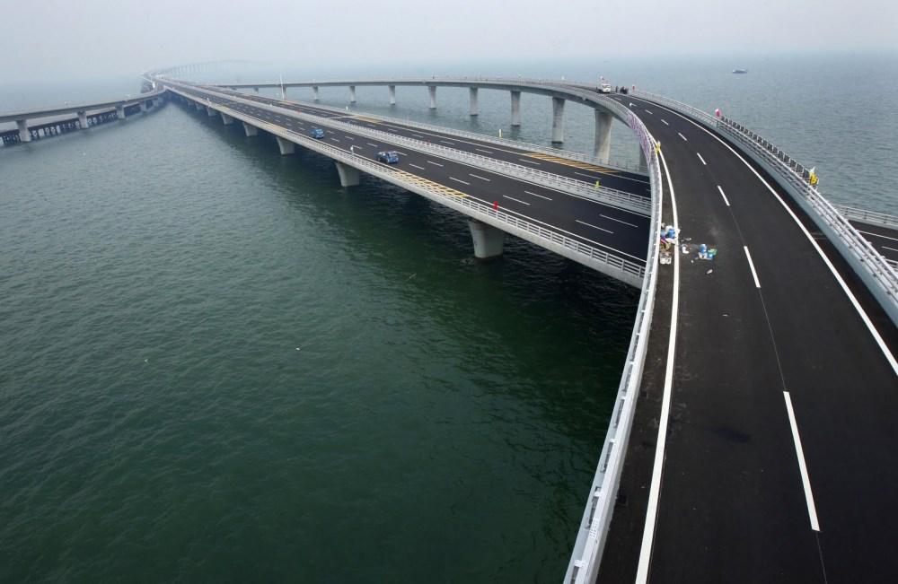
Ponte de Danyang-Kunshan
A Ponte/Viaduto de Danyang-Kunshan é a ponte mais longa do mundo. A ponte é um viaduto de 164,8 km de extensão na linha de Alta Velocidade Pequim-Xangai, destinada a trens de alta velocidade. O viaduto foi concluído em 2010 e inaugurado em 2011.

Slide 10
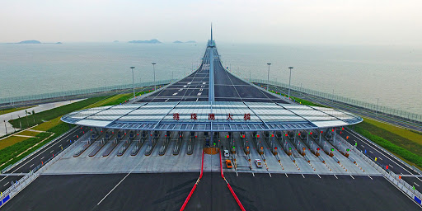
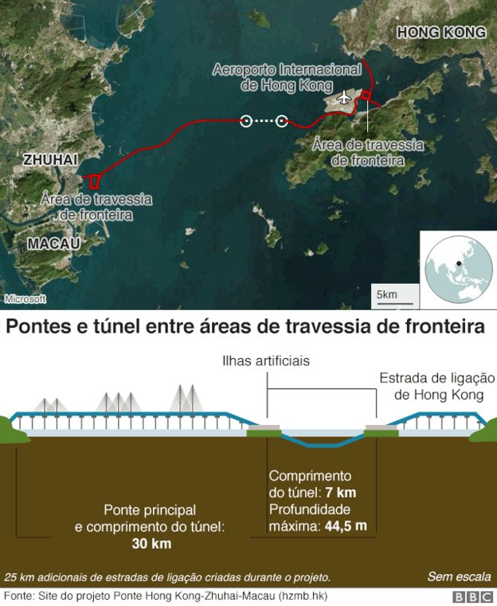
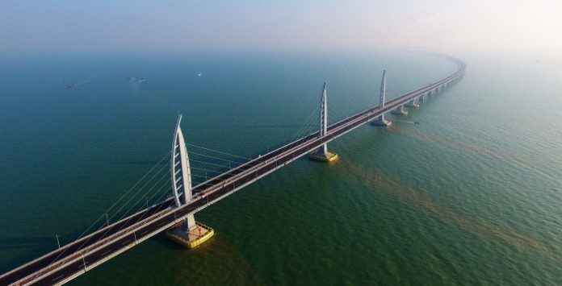
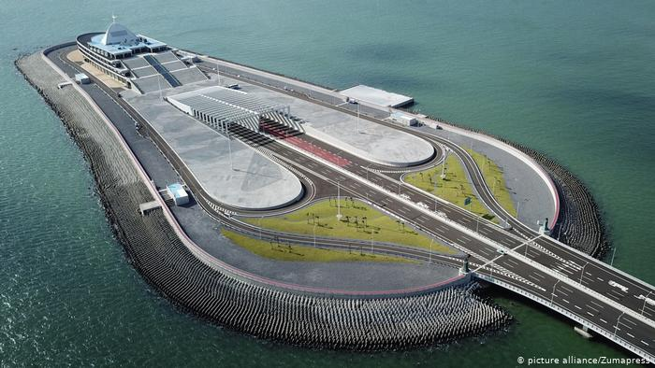
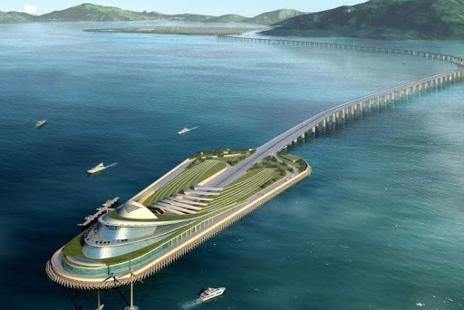
Ponte Hong Kong-Zhuhai-Macau
A ponte faz parte do plano da China de criar uma Grande Área de Baía, incluindo Hong Kong, Macau e outras nove cidades no sul da China - na esperança de competir com as de São Francisco, Nova York e Tóquio.
https://www.youtube.com/watch?v=Fn2cZ_Fo66E

Slide 11
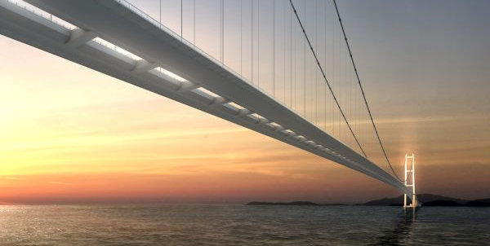
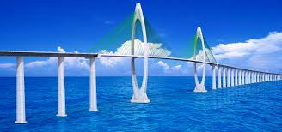
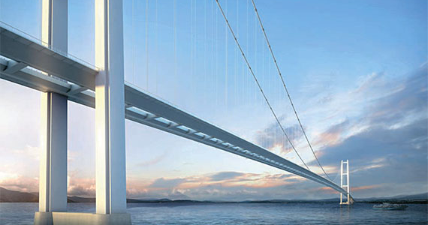
Futuro Recorde Mundial de Vão Livre
Um consórcio de empreiteiras sul-coreanas e turcas (Daelim, SK E & C e Limak, Yapi Merkezi OGG) iniciou em 18 de março de 2017 a instalação do canteiro de obras para a construção da ponte-pênsil com o maior vão livre do mundo. Batizada de Çanakkale 1915, a estrutura terá 3,8 quilômetros de comprimento e vão livre de 2.023 metros. Quando pronta, terá superado a Akashi-Kaikyo, no Japão, com vão livre de 1.991 metros e extensão total de 3,9 quilômetros. O cronograma da Çanakkale 1915 prevê a entrega em 2023, para coincidir com o centenário da proclamação da república turca.

Slide 12
Definição
“No sentido genérico ponte é qualquer coisa criada para vencer um obstáculo.”
“Do latim, pons, pontis. Obra de arte construída com fim de permitir que uma via de comunicação ou uma canalização trans-ponha um vale, uma depressão do terreno ou outro qualquer obstáculo.”
Ponte - quando o obstáculo é um rio; obra destinada a permitir a transposição de obstáculos (rios, vales, vias, etc.) à continuidade de uma via de comunicação qualquer. (MARCHETTI)
Viaduto - quando a transposição não é sobre água; é sobre um vale, uma via, etc.;
Pontilhão - pontes de pequenos vãos.

Slide 13
Normas
NBR 7187/03 - Projeto de pontes de Concreto Armado e de Concreto Protendido – Procedimento;
NBR 7188/13 - Carga móvel rodoviária e de pedestres em pontes, viadutos, passarelas e outras estruturas;
NBR 6118/14 – Projeto de estruturas de concreto – Procedimento;
NBR 7190/97 - Projeto de estruturas de madeira;
NBR 8800/08 - Projeto de estruturas de aço e de estruturas mistas de aço e concreto de edifícios;
NBR 9062/17 - Projeto e execução de estruturas de concreto pré-moldado;

Slide 14
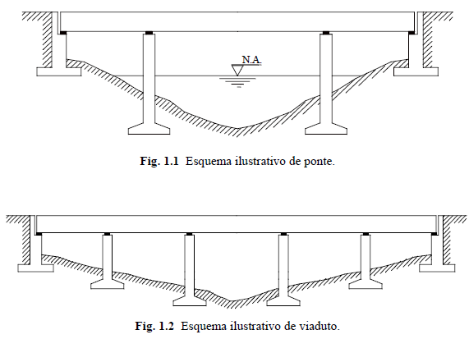
Ponte e Viaduto

Slide 15
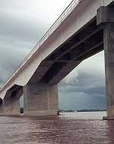
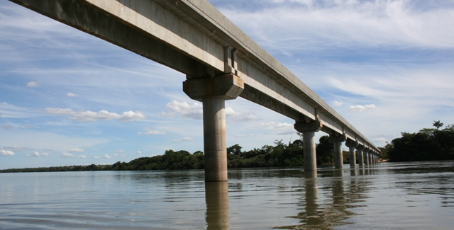
Ponte

Slide 16
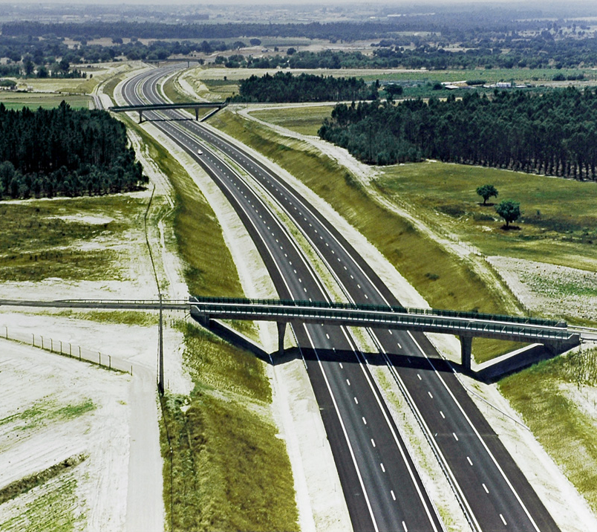
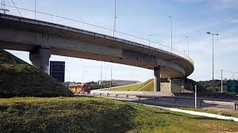
Viaduto

Slide 17
Viaduto de Acesso
Viaduto de acesso: parte de acesso à ponte. Aterro é uma opção.

Slide 18
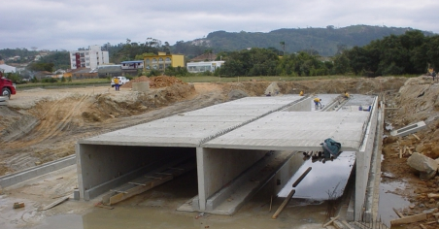
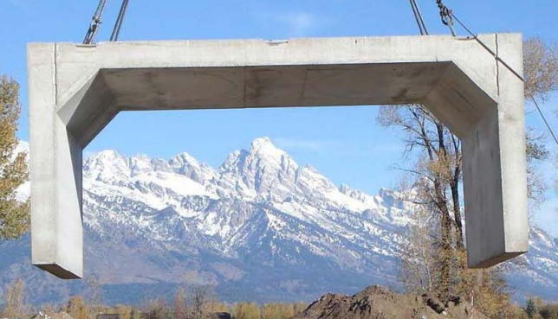
Galerias

Slide 19
Galerias
Galeria (bueiros): são obras completamente ou parcialmente enterradas que fazem parte do sistema de drenagem, permanente ou não, das vias, ou são obras destinadas a passagens inferiores.

Slide 20
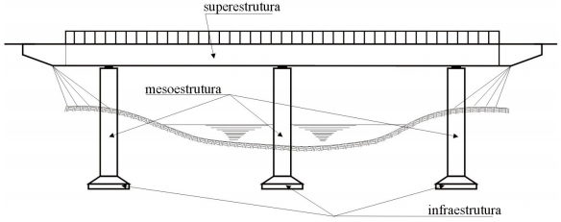
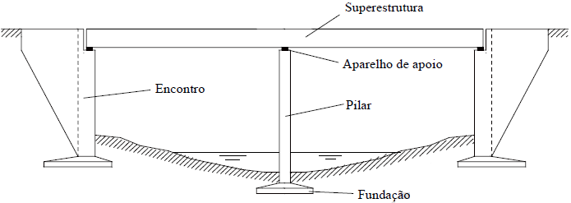
Definições
Divisão de pontes em três partes principais:
Infraestrutura (fundações);
Mesoestrutura;
Superestrutura.

Slide 21
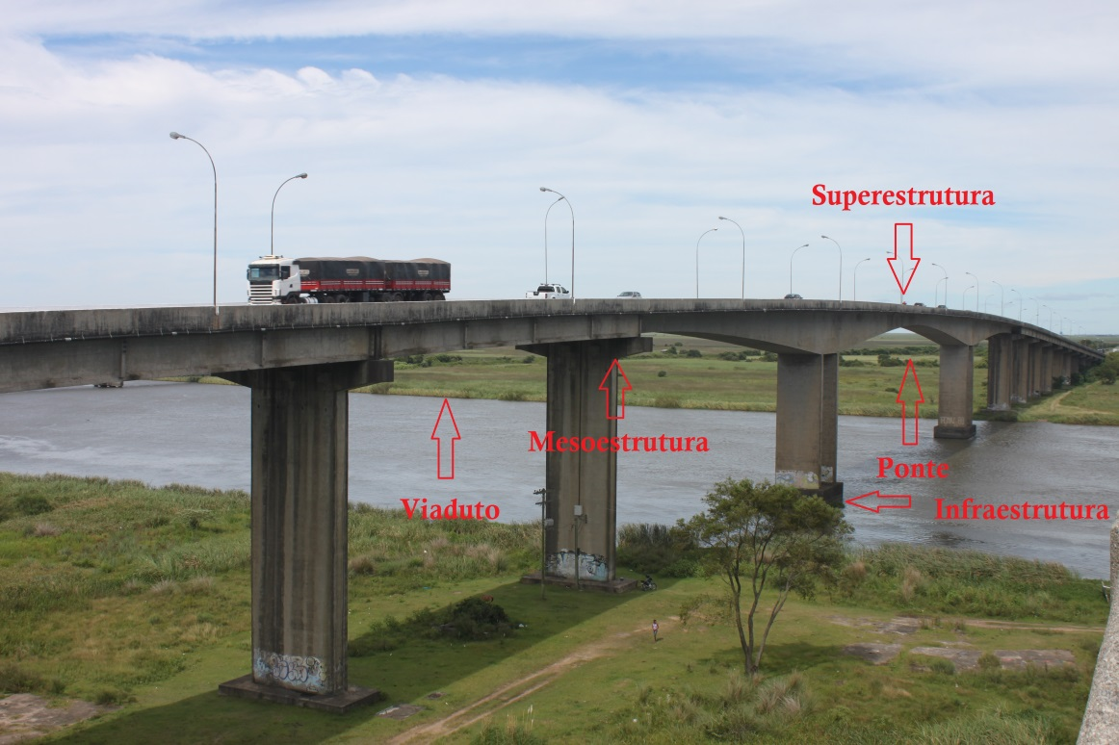
Definições

Slide 22
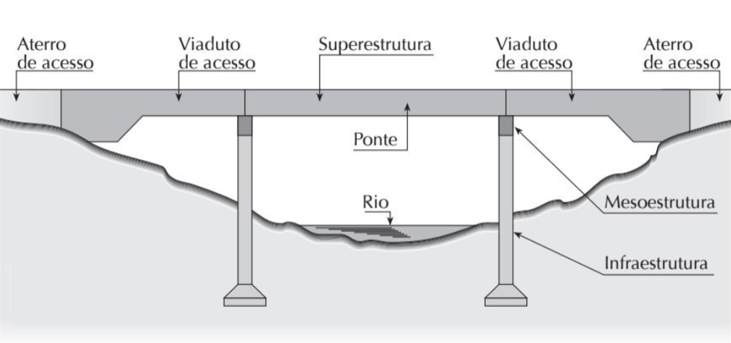
Introdução e Conceitos Gerais
Seção Longitudinal
Infraestrutura: É a parte constituída por elementos que se destinam a apoiar no terreno os esforços transmitidos da Superestrutura para a Mesoestrutura, como blocos de estacas, sapatas, tubulões, etc...
Superestrutura: Constituída de vigas e lajes, é o elemento de suporte do estrado por onde se trafega.
Mesoestrutura: É a parte constituída pelos pilares, é o elemento que recebe os esforços da superestrutura e os transmite à infraestrutura.

Slide 23
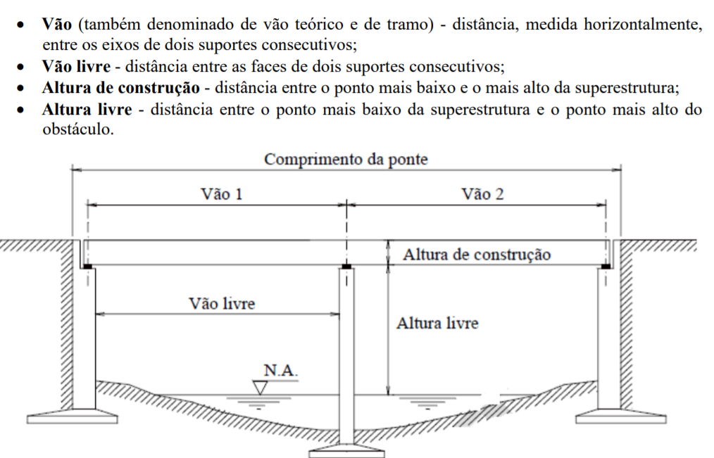
Introdução e Conceitos Gerais
Seção Longitudinal
Vão (Também denominado vão teórico ou tramo)
É a distância, medida horizontalmente, entre os eixos de dois suportes consecutivos;
Vão Livre – Distância entre as faces de dois suportes consecutivos;
Altura de Construção – Distância entre o ponto mais baixo e o mais alto da superestrutura;
Altura Livre – Distância entre o ponto mais baixo da superestrutura e o ponto mais alto do obstáculo.

Slide 24
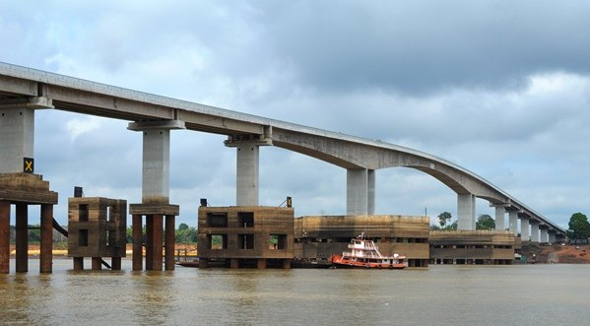
INFRAESTRUTURA

Slide 25
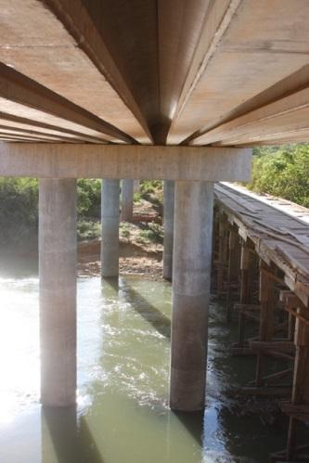
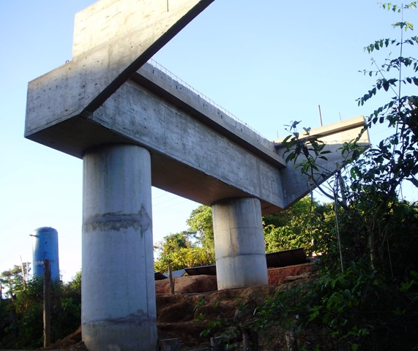
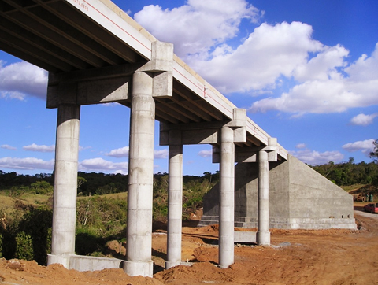
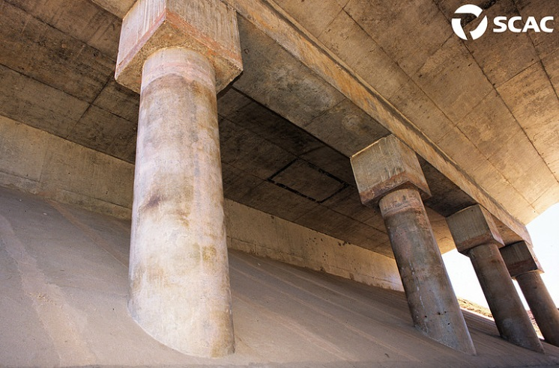
Mesoestrutura

Slide 26
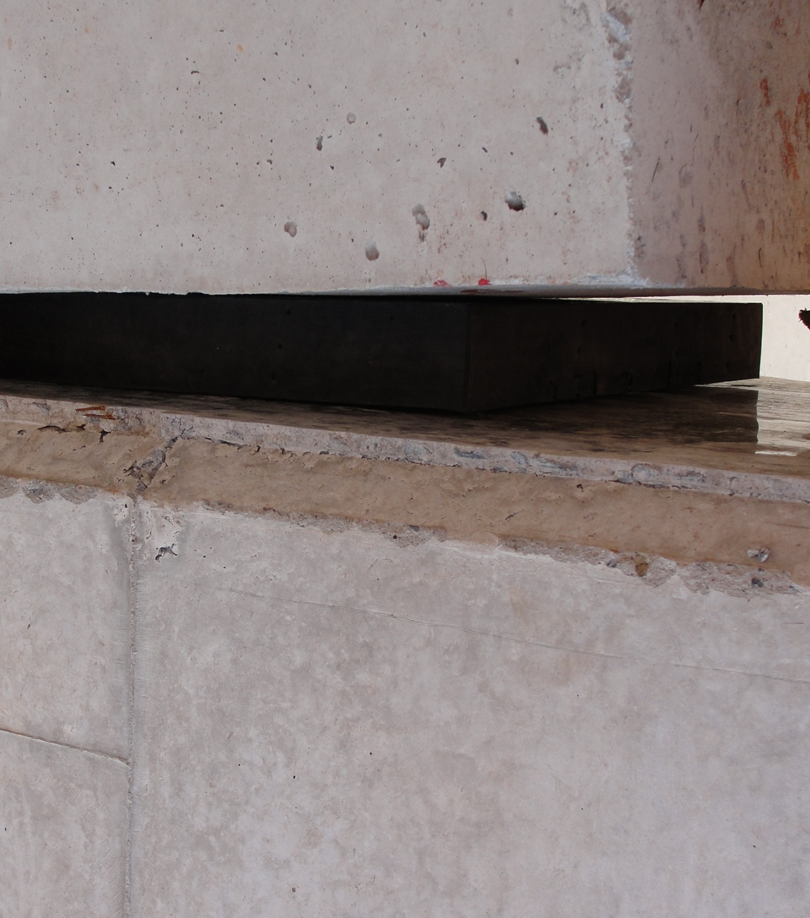
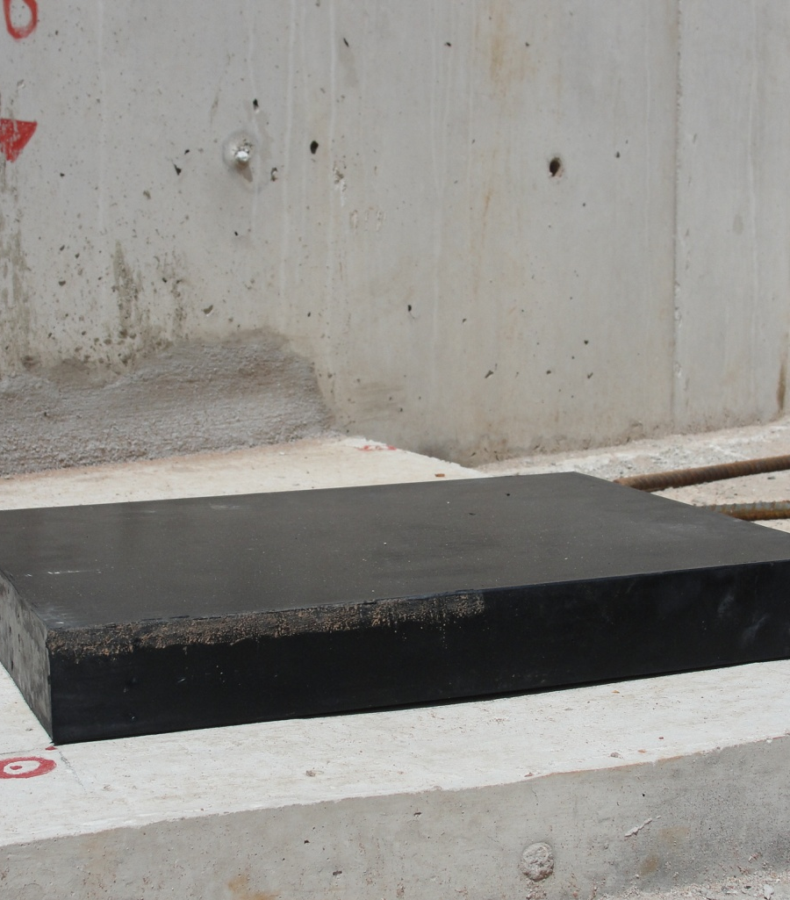
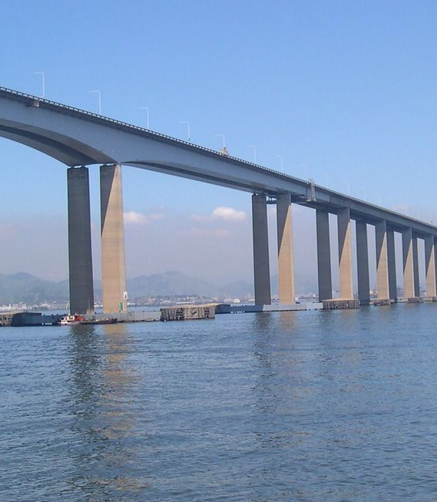
APARELHOS DE APOIO

Slide 27
Aparelhos de Apoio
Uma das suas principais funções é a de suportar e transferir a carga da estrutura superior aos pilares de suporte, com uma deflexão vertical aceitável. Por outro lado, terá de acomodar todos os movimentos (deslocamentos) da estrutura superior, sejam deslocamentos longitudinais, transversais ou rotações que a estrutura possa originar. Variações de temperatura e acomodar também todos os efeitos originados pelo vento.

Slide 28
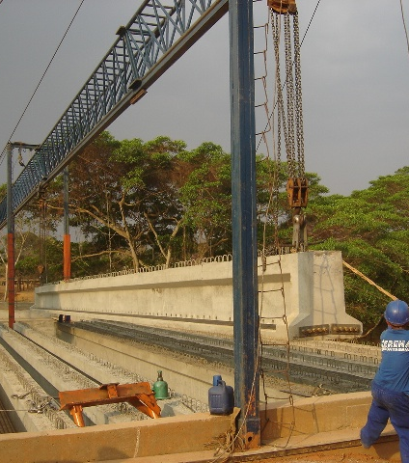
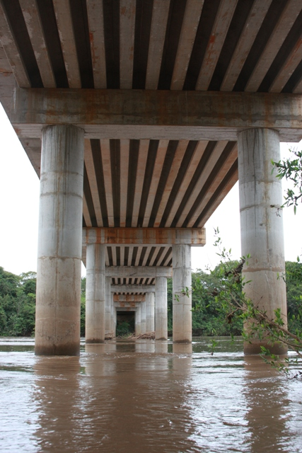
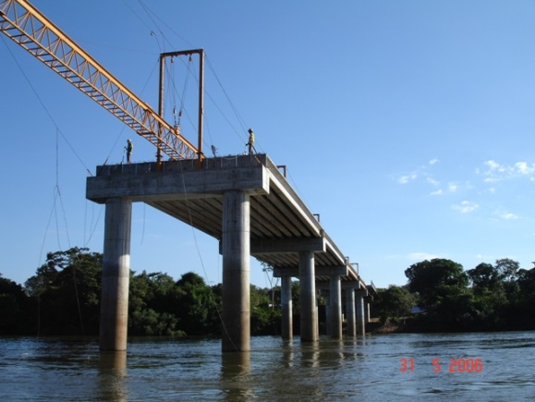
SUPERESTRUTURA

Slide 29
CLASSIFICAÇÕES Segundo a extensão do vão
Galeria (bueiro) – de 2 a 3 m;
Pontilhão – de 3 a 10 m;
Ponte – acima de 10 m.

Slide 30
CLASSIFICAÇÕES Quanto ao comprimento do vão da ponte
Ponte de pequeno vão – até 30 m;
Ponte de médio vão – de 30 a 60-80 m;
Ponte de grande vão – acima de 60-80 m.

Slide 31
CLASSIFICAÇÕES Segundo a Durabilidade
Permanente – aquela construída em caráter definitivo;
Provisória – aquela construída para uma duração limitada, geralmente até que se construa a obra definitiva. Geralmente serve para o desvio do tráfego;
Desmontável – aquela construída para uma duração limitada, diferindo da provisória por ser reaproveitável.

Slide 32
CLASSIFICAÇÕES Segundo a natureza do tráfego
Rodoviária;
Ferroviária;
Rodoferroviária;
Passarela de Pedestre;
Aqueduto;
Canal;
Aeroviaria;

Slide 33
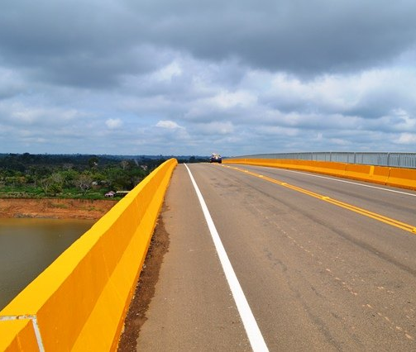
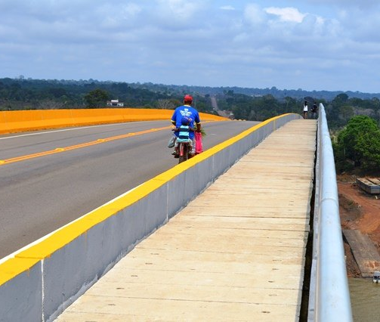
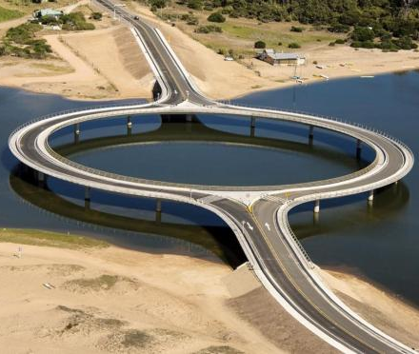
Rodoviária

Slide 34
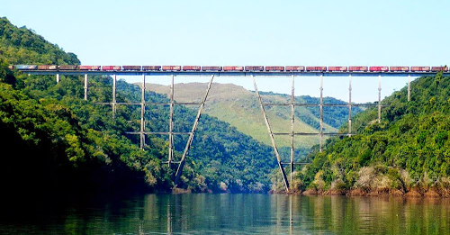
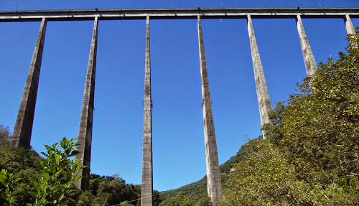
Ferroviária

Slide 35
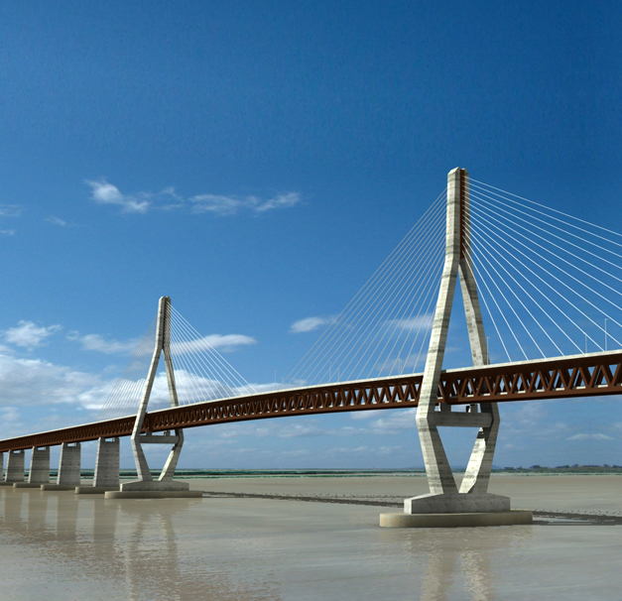
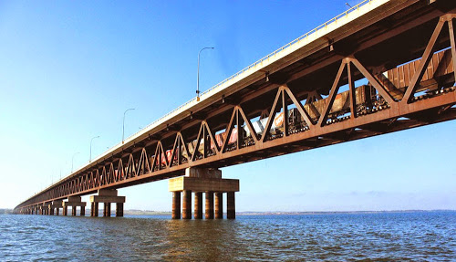
Rodoferroviária

Slide 36
Passarela de pedestre

Slide 37
Aqueduto

Slide 38
Canal
Canal do Panamá – Ideia inicial Francesa. O fracasso da construção francesa do Canal do Paraná se deu em virtude dos inúmeros operários mortos, em razão do clima do local, que favoreceu a proliferação de doenças tropicais, como a febre amarela e malária. EUA realizaram a obra em degraus. O Canal do Panamá é uma via artificial marítima situada no Panamá, na América Central. A obra inaugurada em 1914, possui hoje 82 km de comprimento, e sua largura varia. No Estreito de Culebra o canal tem 90 metros de largura, já no Lago de Gatún o caminho se alarga para 350 metros.

Slide 39
Aeroviária
Schkeuditz (Alemanha)

Slide 40
CLASSIFICAÇÕES Segundo o desenvolvimento planimétrico
- Considerando a projeção do eixo da ponte em um plano horizontal (planta):
Reta: ortogonal ou esconsa;
Curva.

Slide 41
CLASSIFICAÇÕES Segundo o desenvolvimento altimétrico
- Considerando a projeção do eixo da ponte em plano vertical (elevação):
Horizontal ou em nível;
Em rampa (retilínea ou curvilínea).

Slide 42
CLASSIFICAÇÕES Segundo o sistema estrutural da superestrutura, as pontes podem ser:
Em Lajes;
Em Vigas;
Em Pórticos;
Em Arcos;
Pênseis;
Estaiada;

Slide 43
Ponte em Laje
A seção transversal pode ser maciça ou vazada.

Slide 44
Ponte em laje:
É uma solução para pequenos vãos (máximo de 15 m), apresentando algumas vantagens como:
pequena altura de construção;
grande resistência à torção;
grande resistência ao fissuramento;
simplicidade e rapidez de construção;
boa solução para obras esconsas.

Slide 45
Ponte em laje:
Uma grande desvantagem é o elevado peso próprio, o que inviabiliza a sua utilização para grandes vãos. Nesses casos, podem ser empregadas lajes ocas com fôrmas tubulares perdidas, reduzindo assim o peso próprio.
A esbeltez /h deve atender aos seguintes valores:
15 a 22, para CA;
18 a 30, para CP;
onde  é o vão e h é a espessura da laje.
Ex 1: Concreto Armado, Vão de 10,0 m e h de 0,50m; /h =20

Slide 46
Ponte em viga
A viga pode ter seção transversal de forma variada, sendo as mais comuns a I, T e celular (caixão).
https://www.youtube.com/watch?v=2_vvUiRLcJQ

Slide 47
Ponte em Vigas Simplesmente Apoiadas
As vigas são estaticamente determinadas. A seção transversal pode ser constante ou variável.
Devem ser dimensionadas para o momento fletor máximo, e exigem juntas nas extre-midades.
As vigas podem ter os extremos em balanços, visando reduzir os momentos fletores positivos no vão, por meio dos momentos fletores negativos introduzidos nos apoios.

Slide 48
Ponte em Vigas Simplesmente Apoiadas
Vigas com balanços e vigas Gerbers apoiadas nos balanços. Pontes longas exigem várias juntas no tabuleiro. Conforme a localização das rótulas e da altura variável dos balanços, os momentos fletores podem ser modificados. Há muitas desvantagens comparativamente a vigas contínuas sem juntas.

Slide 49
Ponte em Vigas Contínuas
São muito utilizadas devido às vantagens de ordem estética, funcional e estrutural. A seção transversal pode ser constante ou variável.
A seção transversal resulta menor do que no caso de vigas sobre dois apoios. É uma solução mais segura, podendo evitar o colapso de um tramo.
Vigas com seções transversais constantes para vãos não muito grandes e aproximadamente iguais.

Slide 50
Ponte em Vigas Contínuas
A seção variável é indicada para vãos grandes, com a finalidade de permitir uma boa distribuição dos esforços solicitantes, pela variação do momento de inércia, além de melhorar a aparência e diminuir o peso próprio e os momentos fletores nos vãos. Usual também em balanços sucessivos.
Longos trechos podem ser projetados sem juntas (800 a 1000 m), o que configura uma grande vantagem (execução, manutenção, conforto do tráfego).
Deve-se adotar, na medida do possível, juntas apenas em uma das extremidades da ponte, sendo os demais apoios móveis longitudinal-mente.

Slide 51
Ponte em Pórtico
Neste tipo estrutural, parte da flexão da viga é transmitida para os pilares, possibilitando a redução dos momentos fletores na superestrutura à custa da flexão da infraestrutura.

Slide 52
Ponte em Pórticos
Os pórticos são formados pela ligação das vigas com os pilares, ou com as paredes dos encontros, caracterizando a continuidade entre esses elementos em substituição às articulações.
Como as extremidades das vigas são engastadas nos encontros, os momentos fletores negativos de engastamento reduzem o momento fletor positivo, possibilitando a redução da altura no vão. Os pórticos de CA mais usuais são os biengastados e os biarticulados.

Slide 53
Ponte em Pórticos
Em pontes sobre vales profundos, pilares internos são ligados rigidamente à viga, para evitar o apoio móvel.

Slide 54
Ponte em Arco
Este tipo de ponte permite transpor um rio ou um vale profundo sem construir um pilar de sustentação que obstrua o rio ou que seja muito alto. As pontes em arco também estão entre as mais baratas.
Permite o uso do concreto armado em grandes vãos com pequeno consumo de material;
Trabalha preferencialmente a compressão;

Slide 55
Ponte em Arco
Esse sistema estrutural foi muito utilizado no passado como a única alternativa viável para vencer grandes vãos, principalmente diante da dificuldade da execução de apoios intermediários e escoramentos sobre cursos d’água, ou vales profundos.
A predominância de esforços de com-pressão com peque-na excentricidade e a exigência de baixas seções de armadura fizeram do arco a estrutura adequada para a utilização do CA.
Porém, com a evolução do CP e das técnicas construtivas que permitiram eliminar os escoramentos, as pontes em arcos passaram a ser substituídas pelas pontes em vigas retas protendidas.

Slide 56
Ponte em Arco
O arco é o tipo estrutural mais apropriado para materiais maciços, como a pedra e o concreto, desde que o terreno de fundação seja resistente e o empuxo possa ser absorvido por uma fundação econômica.

Slide 57
Ponte Pênsil
Ponte pênsil: Akashi-Kaikyo
As vantagens da utilização de uma ponte pênsil são: A área atravessada por esse tipo de ponte é muito grande em proporção a quantidade de material necessário para a sua construção. A flexibilidade adicional de pontes suspensas lhes permite dobrar sob o poder dos ventos e terremotos.

Slide 58
Ponte Pênsil
São constituídas por cabos dispostos parabolicamente e pendurais verticais.
Não são estruturas apropriadas para concreto e por isso são executadas geralmente em vigamentos metálicos suspensos em cabos de aço.
Os vigamentos, que podem ser em treliças ou vigas de alma cheia, devem ter grande rigidez à flexão e principalmente à torção, de modo a minimizar os efeitos dos movimentos vibratórios transversais que podem causar desconforto aos usuários ou mesmo risco à estrutura.

Slide 59
Ponte Estaiada
É a melhor opção para a construção de pontes com mais de 150 metros de extensão;
É indicada para locais onde há a passagem de embarcações;
É uma alternativa mais moderna e sofisticada, com o projeto arquitetônico sendo visualmente mais bonito do que uma ponte comum.
https://www.youtube.com/watch?v=FbWckBa5SIc

Slide 60
Ponte Estaiada
Quanto maior o número de cabos, mais esbelta pode ser a estrutura do tabuleiro.
No caso de vários cabos a ponte atua mais como ponte em balanço, quando ocorre compressão no lado de baixo do tabuleiro, que deve ser verificado contra a flambagem.
Os cabos podem ser dispostos em um único plano, ou em dois, nas bordas do tabuleiro. A torre em forma de A é indicada para vãos grandes.

Slide 61
CLASSIFICAÇÕES
Segundo o material da superestrutura, as pontes podem ser:
em Madeira;
de Alvenaria (pedra);
de Concreto Armado (CA);
de Concreto Protendido (CP);
de Aço;
mista Aço/Concreto.
Pontes em CA são economicamente competitivas para vigas com vãos máximos da ordem de 20 m. O CP é atualmente o material mais empregado nas superestruturas das pontes rodoviárias. A sua competitividade se deve a uma série de vantagens sobre o CA, sendo uma das principais a possibilidade de vencer vãos bem maiores com redução de altura das vigas e das quantidades necessárias de concreto e aço, devido à utilização eficiente de materiais de alta resistência.

Slide 62
Classificações
Quanto à direção transversal da ponte podem existir os elementos:
- Pista de rolamento: largura disponível para o tráfego normal dos veículos, que pode ser subdividida em faixas;
- Acostamento: largura adicional à pista de rolamento, destinada à utilização pelos veículos em casos de emergência;

Slide 63
CLASSIFICAÇÕES
Defensa: elemento de proteção aos veículos, colocado lateralmente ao acostamento;
Passeio: largura adicional destinada exclusivamente ao tráfego de pedestres;
Guarda-roda: elemento destinado a impedir a invasão dos passeios pelos veículos;
Guarda-corpo: elemento de proteção aos pedestres.
Comprimento da ponte (ou vão total): distância, medida horizontalmente segundo o eixo longitudinal, entre as seções extremas da ponte;

Slide 64
CLASSIFICAÇÕES
Segundo a mobilidade dos tramos:
Basculante;
Levadiça;
Giratória.

Slide 65
Basculante

Slide 66
Levadiça

Slide 67
Giratória

